Slide 1


UBND QUẬN DƯƠNG KINH
TRƯỜNG TIỂU HỌC ANH DŨNG
MÔN MĨ THUẬT LỚP 4
CHỦ ĐÊ 7: MÔI TRƯỜNG XANH –SẠCH- ĐẸP ( TIẾT 4)

Slide 2

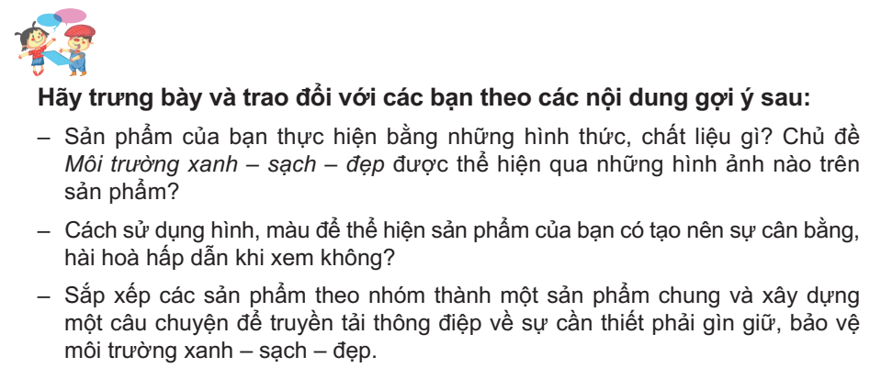


Slide 3
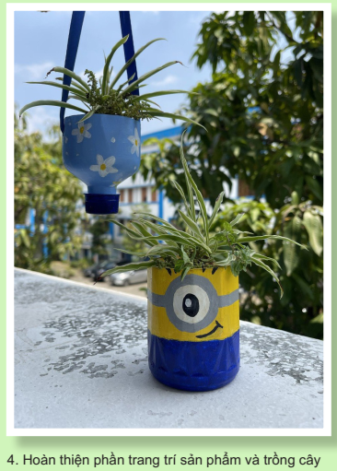
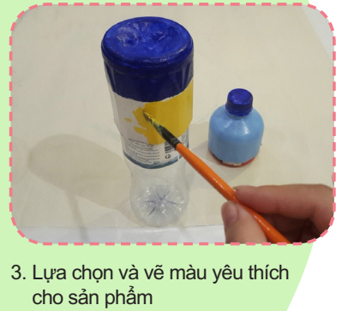

Slide 4
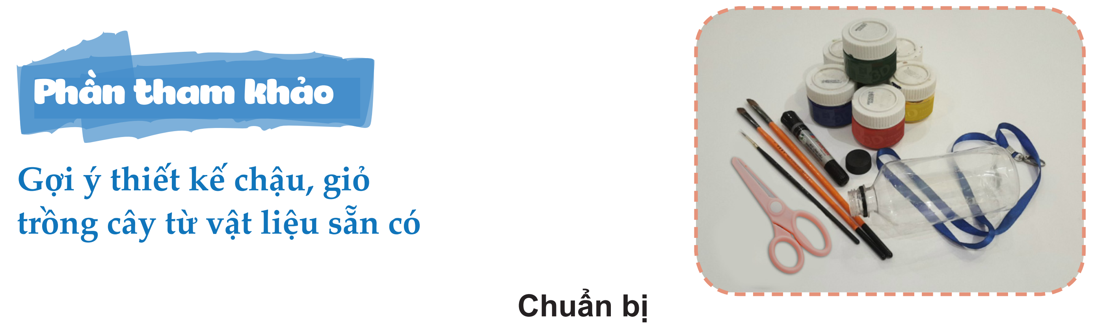
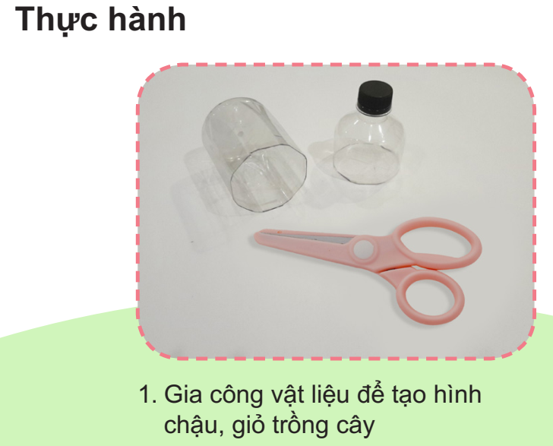
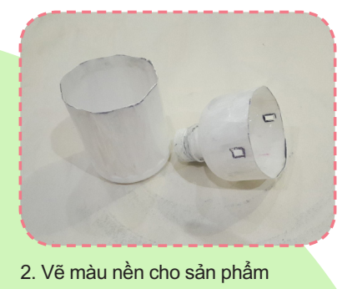

Slide 5
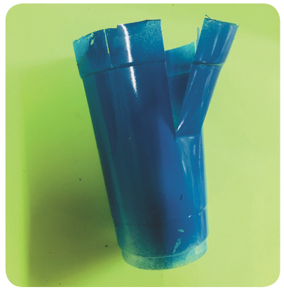
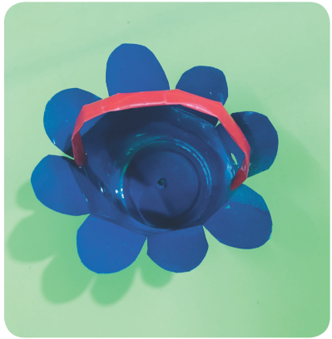
Phần tham khảo
Các bước gợi ý thiết kế một đồ gia dụng bằng vật liệu sẵn có.

Slide 6
